Slide 1








Slide 2




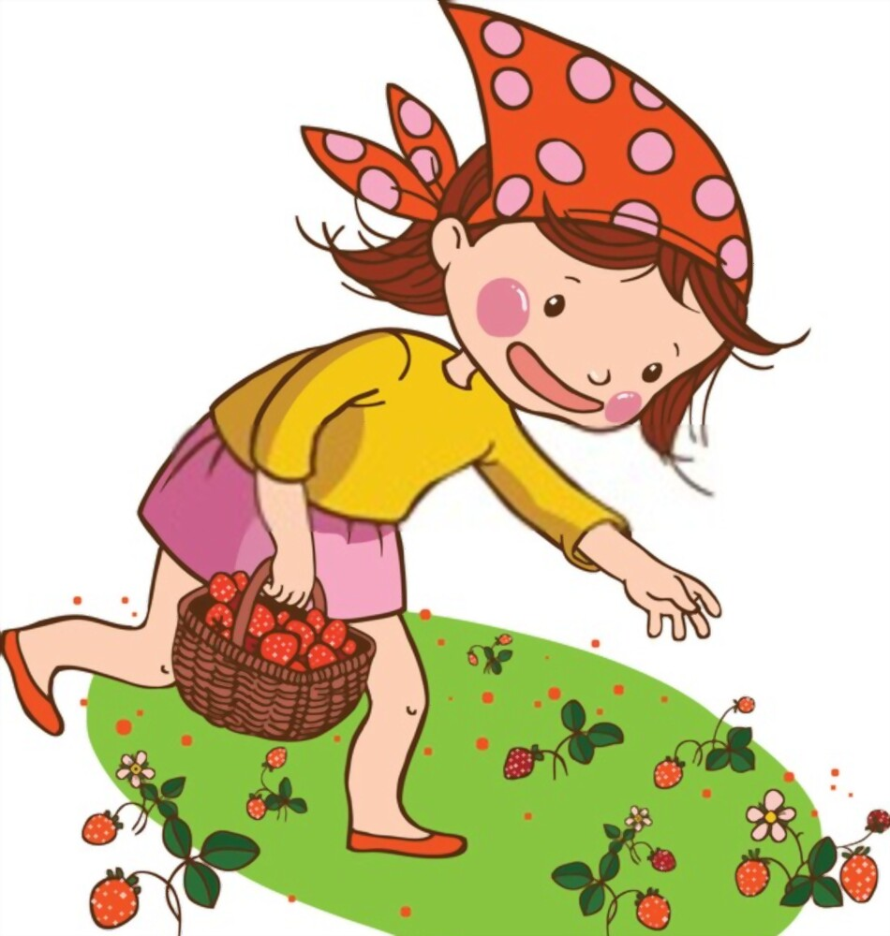




Notes:
Nhấn nút play để bắt đầu trò chơi.

Slide 3


Tiếp tục bài học
2
1
3
4
5
Notes:
Nhấn theo thứ tự từ quả dâu số 1 -> 5.

Slide 4
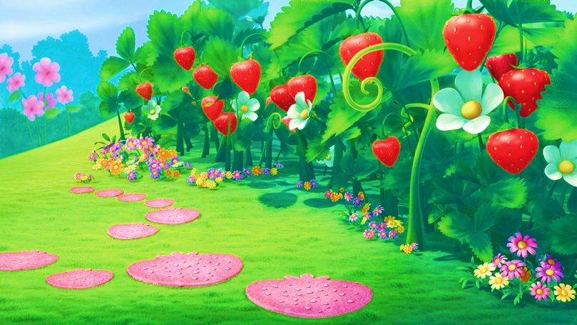



5x2=?
12:2=?
5x2=10
16:2=8
Notes:
Sau khi hiện kết quả sẽ xuất hiện mũi tên màu hồng. Nhấn vào mũi tên để quay về slide trò chơi.

Slide 5
20:2=10
6x2=12
6x2=?
20:2=?
Notes:
Sau khi hiện kết quả sẽ xuất hiện mũi tên màu hồng. Nhấn vào mũi tên để quay về slide trò chơi.

Slide 6
3x2=?
14:2=?
3x2=6
14:2=7
Notes:
Sau khi hiện kết quả sẽ xuất hiện mũi tên màu hồng. Nhấn vào mũi tên để quay về slide trò chơi.

Slide 7
2x2=4
8:2=?
2x2=?
8:2=4
Notes:
Sau khi hiện kết quả sẽ xuất hiện mũi tên màu hồng. Nhấn vào mũi tên để quay về slide trò chơi.

Slide 8
9x2=18
9x2=?
4:2=?
4:2=2
Notes:
Sau khi hiện kết quả sẽ xuất hiện mũi tên màu hồng. Nhấn vào mũi tên để quay về slide trò chơi.

Slide 9
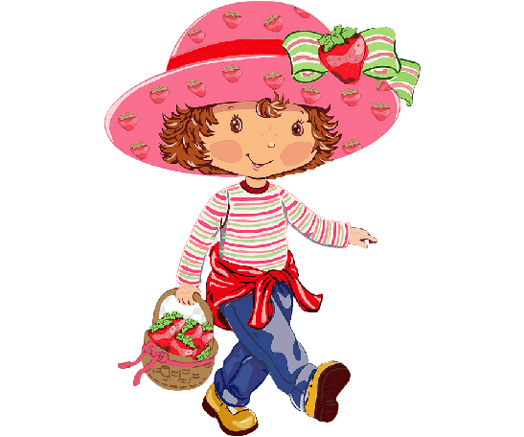
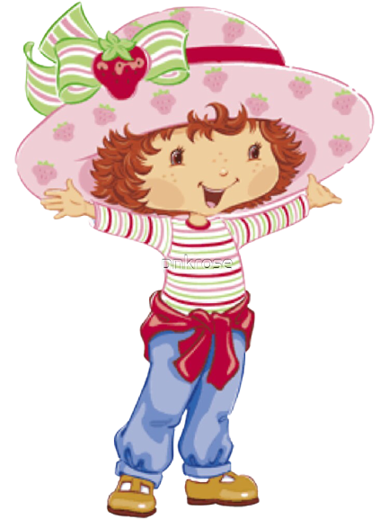
Notes:
Nhấn theo thứ tự từ quả dâu số 1 -> 5.

Slide 10






Thứ … ngày … tháng … năm …
Bài 4
Notes:
Hương Thảo: https://www.facebook.com/huongthaoGADT

Slide 11
Ôn tập bảng
nhân 2, chia 2

Slide 12


Slide 13
1. Số
a)
Thừa số | 2 | 2 | 2 | 2 | 2 | 2 | 2 | 2 | 2 | 2
Thừa số | 1 | 2 | 3 | 4 | 5 | 6 | 7 | 8 | 9 | 10
Tích | 2 | 4 | ? | ? | ? | ? | ? | ? | ? | 20
6
8
10
12
14
16
18
b)
Thừa số | 2 | 4 | 6 | 8 | 10 | 12 | 14 | 16 | 18 | 20
Thừa số | 2 | 2 | 2 | 2 | 2 | 2 | 2 | 2 | 2 | 2
Tích | 1 | 2 | ? | ? | ? | ? | ? | ? | ? | 10
3
4
5
6
7
8
9

Slide 14
Nêu các số còn thiếu
a)
+2
2
4
6
?
?
?
14
?
?
20
8
10
12
16
18
+2
b)
-2
20
18
16
?
?
10
?
?
?
2
14
12
8
6
4
-2

Slide 15



3. Số
Ta cần thực hiện phép tính nào trước?
Phép nhân
+ 9
21
X 6
12
?
2
?

Slide 16


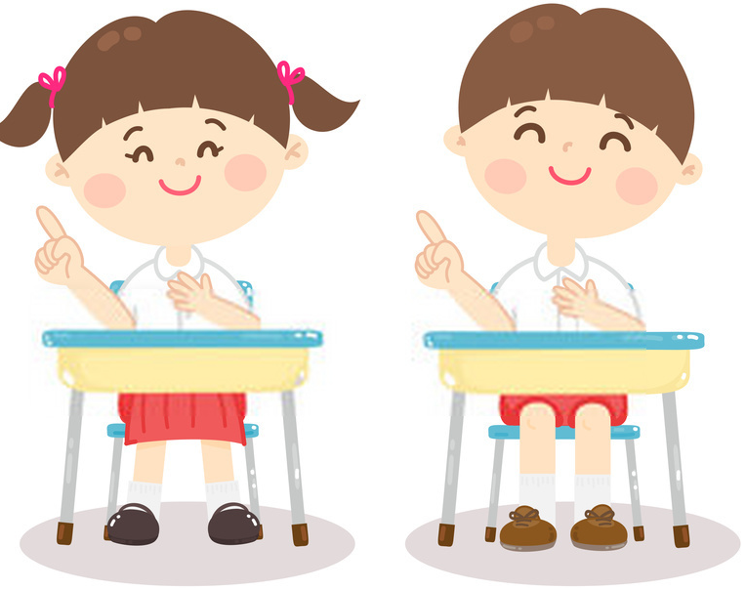
4
Có 18 học sinh ngồi vào các bàn học, mỗi bàn 2 bạn. Hỏi có bao nhiêu bàn học như vậy?
Tóm tắt
Có : 18 học sinh
Mỗi bàn: 2 bạn
Số bàn học: ? bàn

Slide 17
4
Có 18 học sinh ngồi vào các bàn học, mỗi bàn 2 bạn. Hỏi có bao nhiêu bàn học như vậy?
Bài giải:
Có số bàn học là:
18 : 2 = 9 (bàn học)
Đáp án: 9 bàn

Slide 18

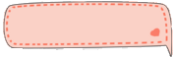

5
Trong ngày hội đấu vật đầu xuân có 10 cặp đô vật tham gia thi đấu. Hỏi có bao nhiêu đô vật tham gia thi đấu?
1 cặp là mấy người nhỉ?
2 người

Slide 19
5
Trong ngày hội đấu vật đầu xuân có 10 cặp đô vật tham gia thi đấu. Hỏi có bao nhiêu đô vật tham gia thi đấu?
Bài giải:
Có số đô vật tham gia thi đấu là:
10 x 2 = 20 (đô vật)
Đáp án: 20 đô vật

Slide 20

Notes:
LINK FACEBOOK: https://www.facebook.com/huongthaoGADT

